Slide 1
第四次组会汇报
范家豪
--------
2025/5/27

Slide 2
目录
GoogLeNet（Inception V1 、V2）
深度可分离卷积
AlexNet、VGG遇到的一些问题
ResNet
计划

Slide 3
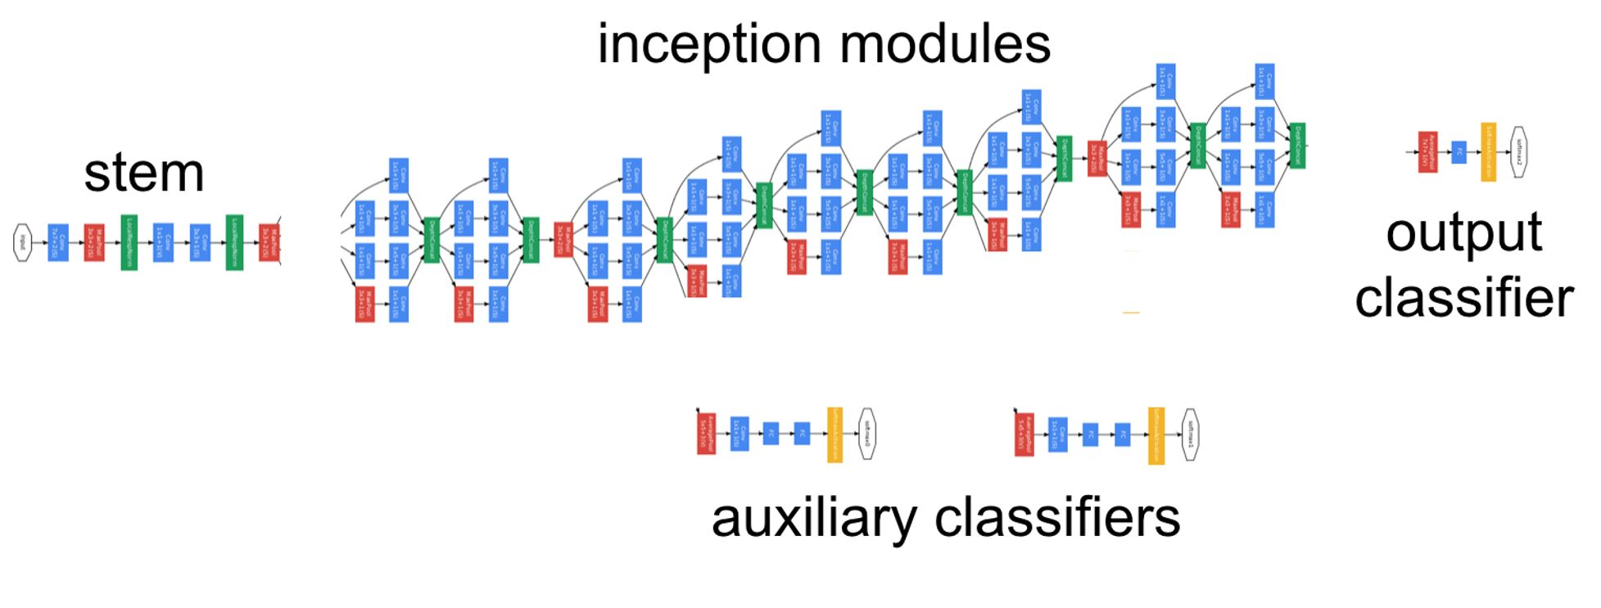
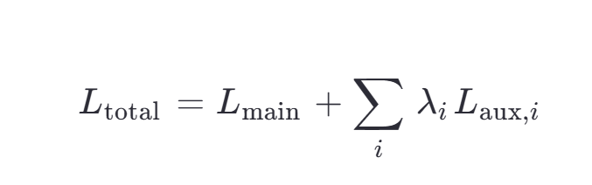
GoogLeNet（Inception V1）
辅助分类器:在中间层引出分支，做分类输出
解决梯度消失问题：梯度直接传到浅层
改善收敛：让模型在浅层就学习有用特征
增强特征学习：让模型能够用底层特征分类
正则化：强制模型在多个层都能分类，避免模型对某些特征的依赖
有残差思想，现在普遍用残差和BN

Slide 4
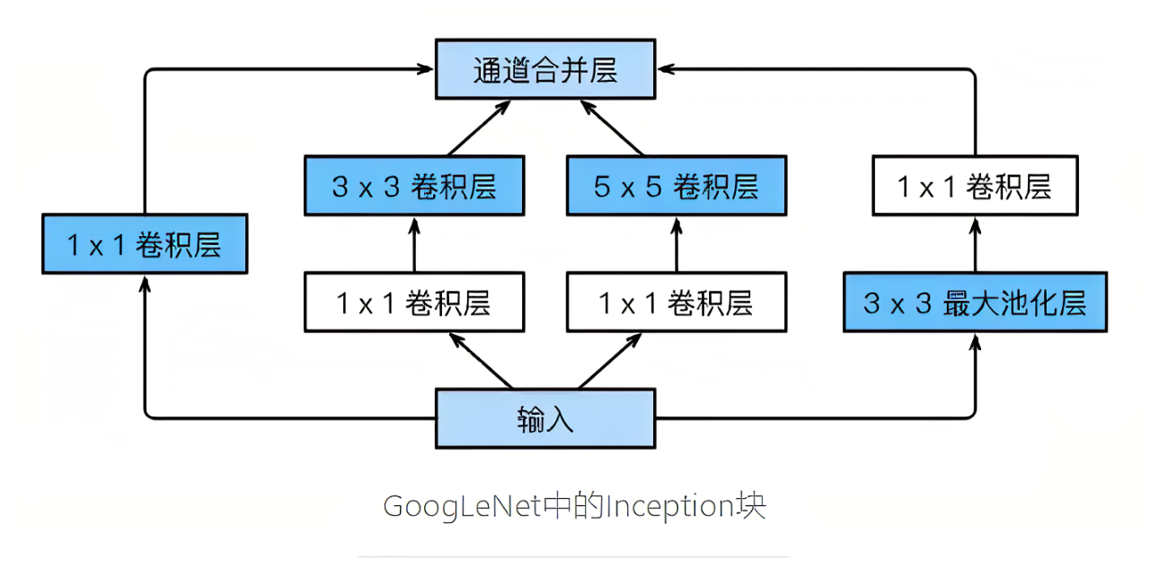
Inception block
1x1卷积：
降维，减小了参数量和计算量
Cin x k x k x Cout -->Cin x Cout0 +Cout0 x k x k x Cout
128x3x3x256-->128x64+64x3x3x256, 294912→155648
不同通道之间线性组合，建立了不同通道之间的联系
使用四种不同尺度的特征提取，然后把通道维度拼接起来，
可以学到不同尺度的特征

Slide 5
深度可分离卷积
逐通道卷积：传统卷积是每个输出通道是所有输入通道经卷积之后线性组合而来，而逐通道卷积的输出通道直接来源于对应输入通道，是一对一关系，所以逐通道卷积不改变通道数，也不进行通道之间的联系
逐点卷积：1x1卷积，进行通道之间联系
优点：参数量和计算量大大降低，可部署在移动设备
缺点：会损失一部分性能

Slide 6
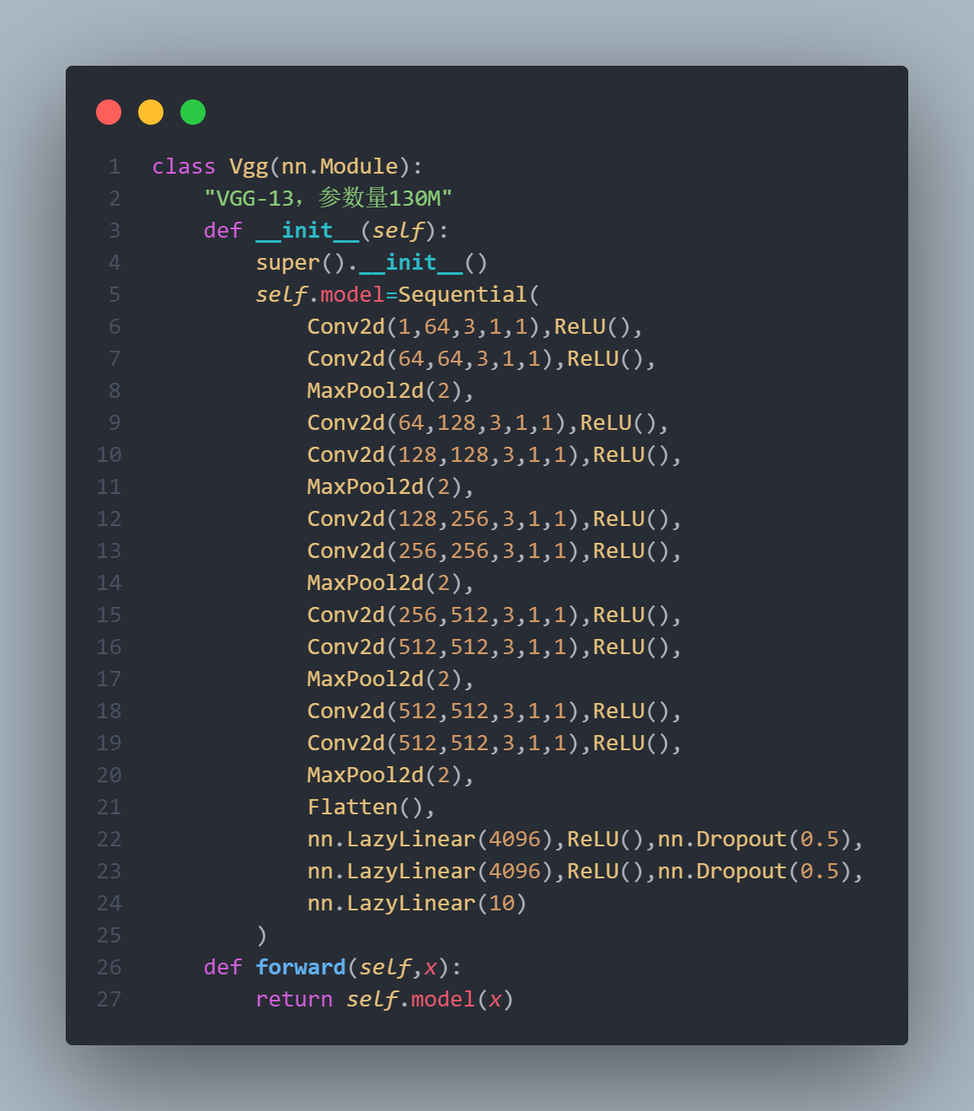
AlexNet、VGG在训练时遇到的问题
问题：32x32的特征图经过5次池化还剩1x1，特征损失严重
结果：梯度消失
原因：特征传到深层的时候已经丢的差不多了，深层几乎什么都学不到，所以拿不到梯度，导致浅层也拿不到梯度，导致模型退化，不如浅层网络效果好，甚至根本学不动
其他发现的问题：
依赖于权重初始化：不好的初始化容易导致梯度消失
要求lr很小：？
SGD完全学不动，Adam在lr=0.0001，weight_decay<1e-6才能勉强跑

Slide 7
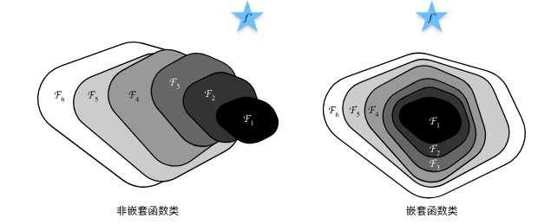
残差连接

Slide 8
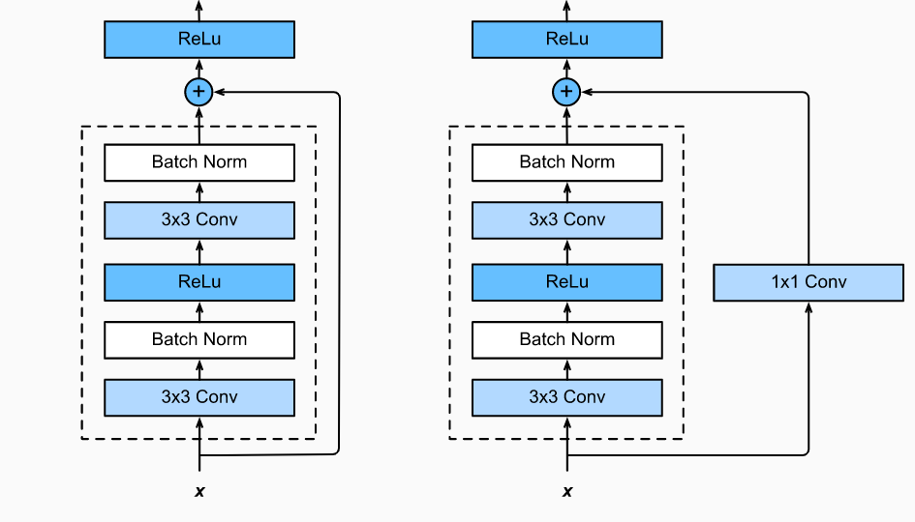
残差块

Slide 9
从两个方面理解ResNet的好处
梯度方面
梯度反向传播可以越过不好的层，即使深层特征丢失严重，依然能依靠浅层学到一些东西，不会被bad的影响整个模型的性能，避免了不好的层导致的模型退化
解决了深层带来的梯度消失问题，使得可以训练很深的模型
类比泰勒逼近
已知输入x和输出y，目的：得到一个H可以使得H（x）=y
残差连接通过构造Hi（xi）=Fi（xi）+xi，一步一步“逼近”y，每一次逼近都是在前面工作的基础上，保证了模型不会退化，从而每一步只需要得出Fi即可，简化了问题
举个例子：
传统神经网络：为了寻找H，先找一个f1，得到f1（x），再找f2，得到f2（f1（x））……fn(fn-1(fn-2(f...(f1(x)...)))，串联结构，只要最新的f找的不好，可能就会毁了整个模型
残差神经网络：并联结构，保证特征传播不会断，即使中间有不好的层，特征也能传递到深层，不好的层会因为学不到有用的特征而拿不到梯度，从而被“短路”

Slide 10
计划
GoogLeNet v1-v4 涵盖了
1x1卷积
小而深思想
Batch Normalization（通过让batch平滑，减弱对超参的依赖）
残差连接（解决梯度消失问题）
Adam优化器
保存模型，加载模型，预训练模型，微调

